Slide 1
Costurile calitatii
Zamfir mihai-Adrian sgr. 6.3 an III upt AC,CTI

Slide 2
Cum se defineste calitatea ?
Exista foarte multe domenii in care acest termen este folosit , iar el poate fi interpretat in mod subiectiv de foarte multe ori . Din acest motiv calitatea difera nu doar de produs , dar si de contextul in care acesta a fost realizat .
Cu toate acestea , exista si interpretari obiective asupra calitatii printre care:
"conformitate cu cerințele" (Crosby)
"corespunzător pentru utilizare" (Cf. J.M.Juran)
"un ansamblu de caracteristici ale unui produs sau serviciu care îi conferă acestuia aptitudinea de a satisface necesități exprimate sau implicite" (SR ISO 8402:1995)

Slide 3
Dar costul ?
Prin cost se poate intelege totalitatea resurselor utilizate ,pierdute sau valorificate in timpul unei activitati.
Depinzand de domeniul de activitate resursele variaza , dar resursele cele mai comune sunt:
Timpul : resursa non-regenerabila , non-reversibila . Poate cea mai importanta deoarece un proiect terminat prea tarziu isi pierde valoarea , sau numai valoreaza nimic
Banii : resursa aproape universala , folosita la valorificarea bunurilor materiale

Slide 4
Costul Calitatii ?
Vazand lucrurile din perspectiva celor doua concepte , putem ajunge la o mica concluzie.
Costul calitatii poate fi vazut ca fiind compromisul intre calitatea produsului si resursele utilizate in crearea acestuia.
Daca ar fi sa ne raportam la un proiect , atunci costul calitatii ar fi investitia pe care proiectul o suporta , in incercarea de a oferi un produs de calitate . De exemplu :
verificare (sau reverificare ) a produsului ->> timp si bani
training-uri de specializare a staff-ului in practici indicate ->> timp si bani

Slide 5
Dar la ce scop ?
Orice producator , indiferent de domeniu , care doreste sa ramana pe piata nu isi permite sa ignore conceptul de calitate . Calitatea produsului scoate in evidenta foarte multe lucruri despre producator , cum ar fi :
Seriozitatea cu care acesta isi trateaza clientii
Seriozitatea cu care angajatii isi respecta munca
Atitudinea fata de competitor a producatorului
Aspiratiile si viziunea de viitor a firmei
Deci calitatea produsului este un mod implicit de comunicare cu clientul si viitorii clienti.
De aceea cei mai longevivi producatori sunt aceia care au reusit sa iasa in evidenta prin calitatea produselor / serviciilor pe care le ofera.

Slide 6
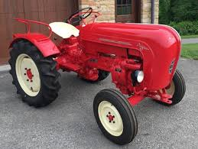
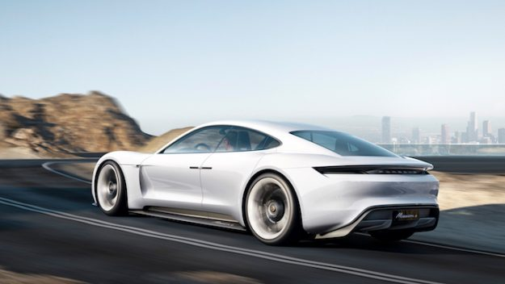
Reputatia brand-ului
O calitate buna a produsului este cel mai bun fel de reclama
De exemplu , Porche a reusit sa isi consolideze o pozitie foarte buna in piata auto mondiala inca de la intrarea pe piata , chiar daca nu au fost primii , renumele marcii a explodat datorita calitatii produselor ( in special datorita modelului 911 , primul model cu care au scris istorie).
Calitatea a fost cel mai urmarit concept al lor , chiar inainte ca marca sa fie asociata cu conceptul de masinina de lux.

Slide 7

Costuri si fara sa investesti ?
Chiar daca avantajele urmaririi unei abordari calitative pentru a evita cheltuieli “nejustificate”,
un produs slab atrage si o reputatie slaba.
Remember ?
Lipsa totala a adaptabilitatii la cerintele de calitate tot mai mari
Vulnerabilitati foarte mari d.p.d.v al securitatii

Slide 8
Dar cum se traduce asta in cost ?
Pierderile inregistrate nu au fost doar de reputatie. Dar datorita lor Yahoo! a pierdut :
useri (clienti)
investitori
contracte de publicitate
credibilitate
Dar nu numai atat , pe langa aceste lucruri , se mai adauga si faptul ca aceste pierderi au mers direct spre concurenta , acest lucru traducandu-se in lupta si mai mare in a ramane pe piata.

Slide 9
Tipuri de costuri
Daca dorim sa abordam o perspectiva calitativa , atunci trebuie sa vedem si ce fel de costuri sunt implicate . Principalele ar fi :
Costuri interne referitoare la noncalitate: cheltuieli suportate în cazul în care faptul că produsul nu satisface cerinţele de calitate se constată înainte ca acesta să părăsească întreprinderea;
Costuri externe referitoare la noncalitate: cheltuieli suportate în cazul în care faptul că produsul nu satisface cerinţele de calitate se constată după ce a părăsit întreprinderea;
Costuri de detectare şi control: cheltuieli suportate pentru verificarea conformităţii produsului cu cerinţele de calitate, adică pentru finanţarea investigării noncalităţii;
Costuri de prevenire: cheltuieli efectuate pentru a reduce riscurile privind noncalitatea.

Slide 10
In concluzie
Costurile calitatii se inregistreaza (intr-un fel sau altul) indiferent daca conceptul de calitate este luat in calcul , si clientii sunt ce aleg daca un produs isi merita banii.
Acesta este motivul pentru care fiecare intreprindere care se restpecta a pus accent pe acest concept , pana in zilele noastre cand un proiect slab face poate diferenta intre noi si concurenta.
Tot de aceea exista si standarde (familia ISO , de exemplu) care sunt respectate in interesul asigurarii unei calitati cat mai bune , si ca o consecinta , a optimiza ideea de cost al calitatii.

Slide 11
Bibliografie si resurse
https://en.wikipedia.org
http://www.scritub.com/
http://www.rasfoiesc.com
http://www.scribd.com
Google Images

